Slide 1


«Кемел болашақ» өзін-өзі басқару ұйымы

Slide 2


Оқушылардың Парламенті
(өзін-өзі басқару)
- бұл білім алушылардың білім беру ұйымын бірлесіп басқаруға, оқу-тәрбие процесін ұйымдастыру кезіндегі мәселелерді шешуге қатысу нысаны.
- оқу-тәрбие процесінің проблемаларын шешуде мектеп әкімшілігінің таптырмас көмекшісі.

Slide 3

ПАРЛАМЕНТТІҢ мақсаты
білім алушылардың бойында азаматтық белсенділік, әлеуметтік құзыреттілік, азаматтық жауапкершілік дағдыларын дамыту, әлеуметтік шығармашылыққа қабілетті, өзінің жеке басын, қоғам мен мемлекетті жетілдіру мүддесінде әрекет ете алатын жоғары мәдениетті, гуманистік бағыттағы азаматты тәрбиелеу.
МІНДЕТТЕРІ
білім алушылардың қабілеттері мен мүдделерін, мектепте бірыңғай құқықтық кеңістікті дамыту үшін жағдай жасау, білім беру ұйымын басқаруға қатысуға нақты мүмкіндік беру.
ұжымдық өмір нормаларына, мемлекет заңдарына, адамдарға пайда әкелгісі келетіндігіне, достары мен құрдастарына қиындықтарды жеңуге көмектесуге оң көзқарас қалыптастыру
әрбір білім алушыны білім беру ұйымының қоғамдық өміріне тарту
өзіндік ойлау мен өзіндік сана-сезімді, көшбасшылық мінез-құлық дағдыларын, ұйымдастырушылық білімді, іскерлікті, ұжымдық және басшылық қызмет дағдыларын дамыту

Slide 4

МЕКТЕП ПАРЛАМЕНТІ: ҚҰРЫЛЫМЫ
ӨЗГЕРІСТЕР ДЕПУТАТТАРЫНЫҢ ЖАЛПЫ ЖИНАЛЫСЫ
ҚҰРЫЛЫМ МОДУЛЬДЕРІ
1
ҚР БҒМ БАЛАЛАР ӨКІЛДІГІ
2
ҚАМҚОРЛЫҚ (ЕРІКТІЛІК) ФРАКЦИЯ СЫ (КАБИНЕТ, КОМИТЕТ ЖӘНЕ Т.Б.)
9
ЭКОЛОГИЯ ЖӘНЕ ЕҢБЕК
ФРАКЦИЯ СЫ (КАБИНЕТ, КОМИТЕТ ЖӘНЕ Т.Б.)
3
ҚҰҚЫҚ ЖӘНЕ ТӘРТІП
ФРАКЦИЯ СЫ (КАБИНЕТ, КОМИТЕТ ЖӘНЕ Т.Б:)
8
МЕКТЕП ПРЕЗИДЕНТІ
ӨЗІН-ӨЗІ ТАНУ
ФРАКЦИЯСЫ (КАБИНЕТ, КОМИТЕТ ЖӘНЕ Т.Б.)
4
АҚПАРАТ ЖӘНЕ БАСПА
ФРАКЦИЯ СЫ (КАБИНЕТ, КОМИТЕТ ЖӘНЕ Т.Б.)
7
МӘДЕНИЕТ ЖӘНЕ ДЕБАТТЫҚ ҚОЗҒАЛЫС
ФРАКЦИЯСЫ (КАБИНЕТ, КОМИТЕТ ЖӘНЕ Т.Б.)
5
СПОРТ ЖӘНЕ СӨС
ФРАКЦИЯСЫ (КАБИНЕТ, КОМИТЕТ ЖӘНЕ Т.Б.)
6
БАҚЫТ ФРАКЦИЯ СЫ
(КАБИНЕТ, КОМИТЕТ ЖӘНЕ Т.Б.)

Slide 5

МЕКТЕП ПАРЛАМЕНТІНІҢ ТЬЮТОРЛАРЫ
ПРЕЗИДЕНТ
ТЬЮТОРЛЫҚ ҚЫЗМЕТТІҢ БАСШЫСЫ
ҚР БҒМ БАЛАЛАР ӨКІЛДІГІ
1
БАЛАНЫҢ ҚҰҚЫҚТАРЫ ЖӨНІНДЕГІ МЕКТЕП УӘКІЛІ
ҚҰҚЫҚ ЖӘНЕ ТӘРТІП КОМИТЕТІ
2
ҚҰҚЫҚ ЖӘНЕ ТАРИХ ПӘНІНІҢ МҰҒАЛІМІ
БАҚЫТ КОМИТЕТІ
3
ПЕДАГОГ-ПСИХОЛОГ
АҚПАРАТ ЖӘНЕ БАСПА КОМИТЕТІ
4
ОРЫС ТІЛІ ЖӘНЕ ӘДЕБИЕТІ ПӘНІНІҢ МҰҒАЛІМІ/ ИНФОРМАТИКА ПӘНІ МҰҒАЛІМІ
СПОРТ ЖӘНЕ СӨС КОМИТЕТІ
5
ДЕНЕШЫНЫҚТЫРУ ПӘНІ МҰҒАЛІМІ, МЕКТЕПТІҢ МЕДИЦИНА ҚЫЗМЕТКЕРІ
ӨЗІН-ӨЗІ ТАНУ КОМИТЕТІ
6
ӨЗІН-ӨЗІ ТАНУ ПӘНІНІҢ МҰҒАЛІМІ
ЭКОЛОГИЯ ЖӘНЕ ЕҢБЕК КОМИТЕТІ
7
ЖАҒРАФИЯ ПӘНІНІҢ МҰҒАЛІМІ (ХИМИИЯ БИОЛОГИЯ)
МӘДЕНИЕТ ЖӘНЕ ДЕБАТТЫҚ ҚОЗҒАЛЫС КОМИТЕТІ
8
ДИРЕКТОРДЫҢ ОРЫНБАСАРЫ
ҚАМҚОРЛЫҚ (ЕРІКТІЛІК) КОМИТЕТІ
9
ӘЛЕУМЕТТІК ПЕДАГОГ

Slide 6

КҮТІЛЕТІН НӘТИЖЕЛЕР
адал, мейірімді және белсенді тұлғалардың тәрбиелі жас ұрпағы
қоғамдық (балалар мен жастар) сананы трансформациялау мен жаңғыртуда оқушылар мен студенттердің өзін-өзі басқару органдарының мәртебесі мен рөлін арттыру
білім алушыларды қызығушылықтары бойынша жобалық қызметке тарту
барлық деңгейлердегі бюджеттерден тұрақты және жүйелі қаржыландыру

Slide 7

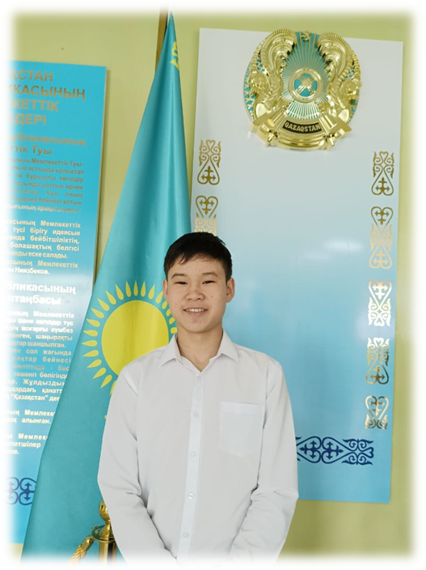


Мектеп президенті Арыстанбек Ырысбек 9- сынып

Slide 8

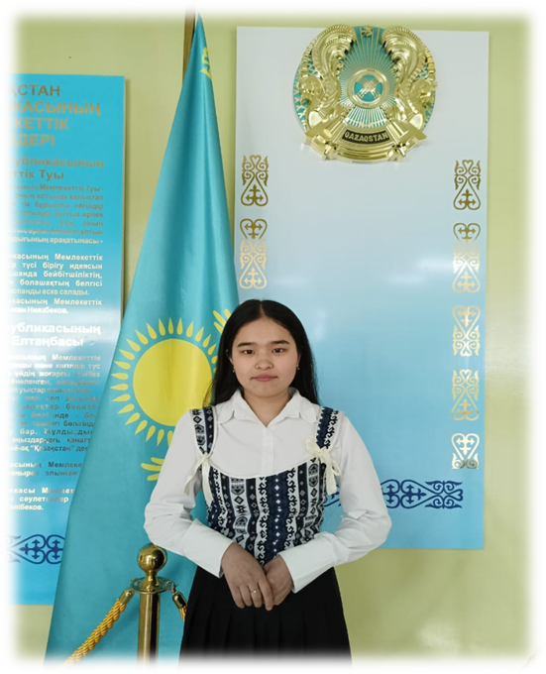


Білім беру,мәдениет және пікірталас қозғалысың фракциясы Рысдаулет Нұрсая 9-сынып

Slide 9

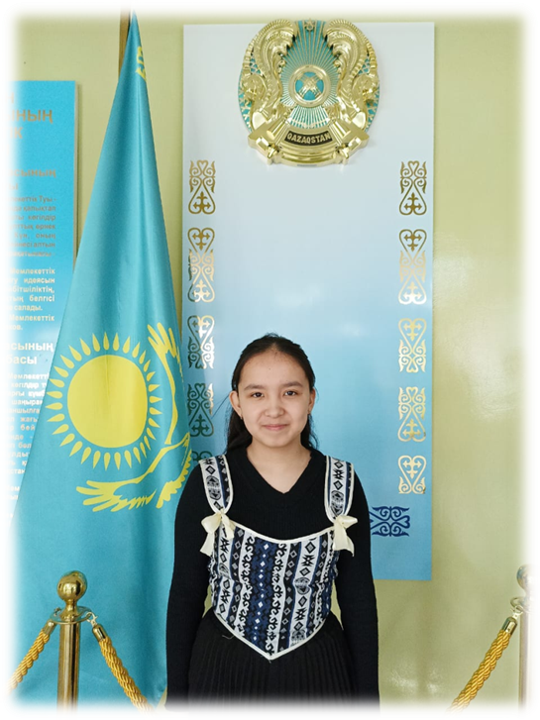
Қамқорлық фракциясы Махамбетәлі Нұрсана 9- сынып

Slide 10

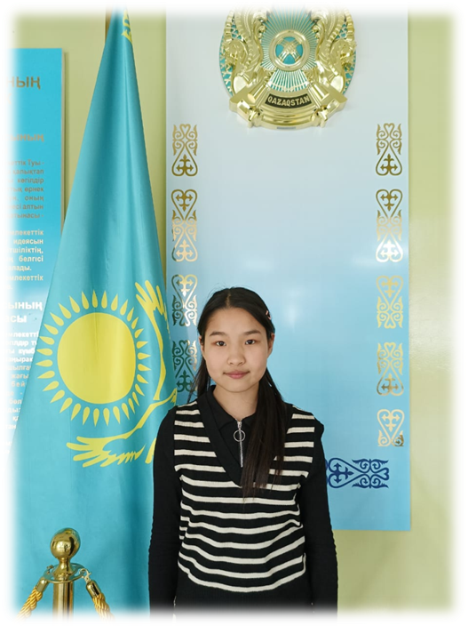
Құқық және тәртіп фракциясы Рысдаулет Айзада 7- сынып

Slide 11

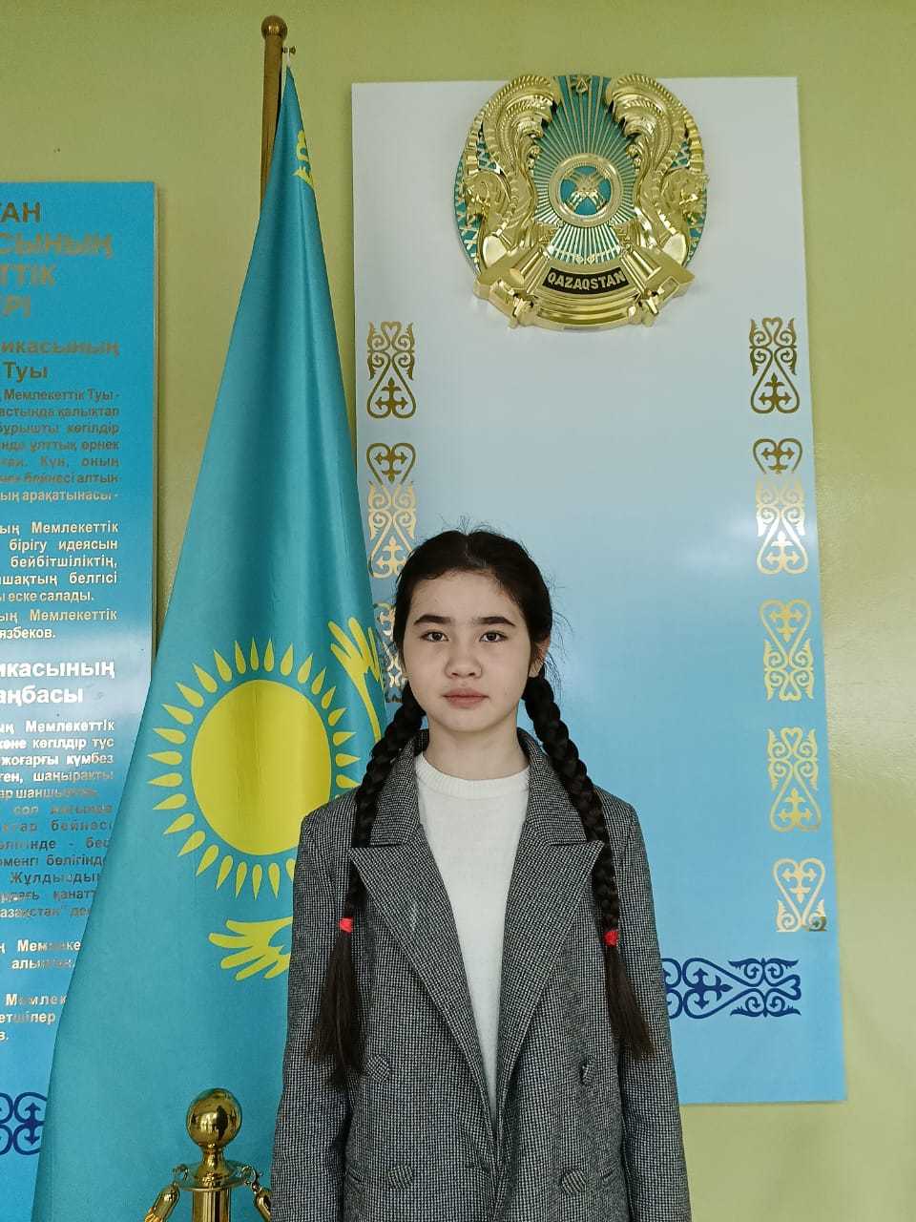
Ақпарат фракциясы Ислям Аружан 8- сынып

Slide 12

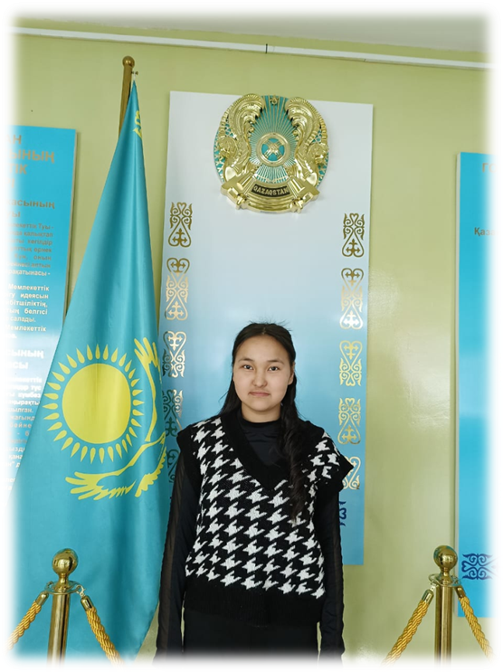
Экология және еңбек фракциясы Уразалина Гулден 9- сынып

Slide 13

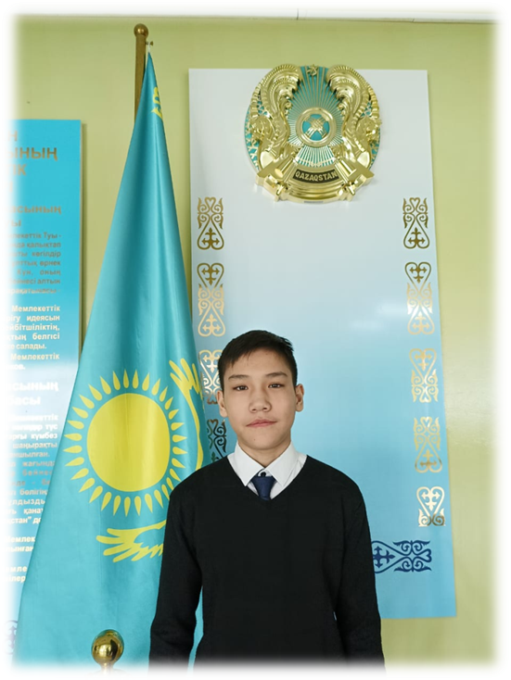
Спорт және салауатты өмір салты фракциясы Кайрула Арслан 8- сынып

Slide 14

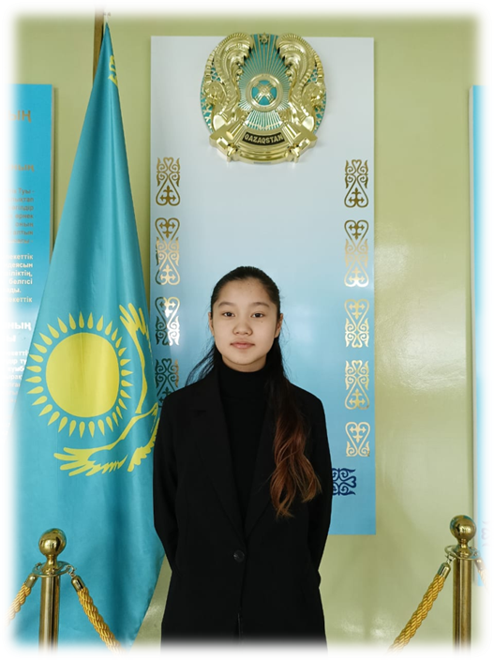
Өзін-өзітану және бақыт фракциясы Мустафина Саида 7- сынып

Slide 15

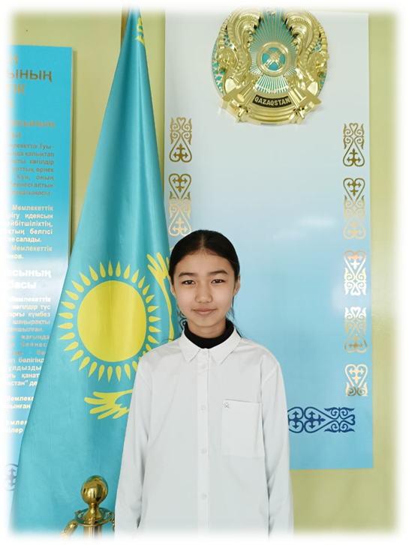
Патриотизм фракциясы Қанат Аружан 8-сынып

